Slide 1
INGATLANFOTÓZÁS
Szénási B. Viktória

Slide 2
Miért fontos a jó fotó
Figyelem felkeltő legyen
Kíváncsivá tegye a keresőt
Igényességet sugározzon az ingatlanról

Slide 3
Ingatlanfotózás célja
Burkolatok
Terek nagysága
Nyílászárók minősége
Helyiségek
Világos-e a helyiség
Rendezettség látszata

Slide 4
Ingatlanfotózásnak mi nem a célja
WC fényképezése
Kép a falon
Kanapé a nappaliban
Rendetlenség bemutatása
Elmosódott, életlen képek gyűjtése

Slide 5
Ingatlanfotózás lépései
Home staging
Rendrakás
Bútorok átmozgatása
Helyiségek harmonikussá tétele
Fotózás
Minden szoba
Képek szelektálása
Utómunka
Lightroom
Photoshop

Slide 6
Technikai alapok
Gyújtótávolság, rekesz, záridő

Slide 7
Gyújtótávolság
Objektív Látószöge
Jellemzők
8-15mm:180°halszemoptika (erős torzítás)
27-70 mm : nagy látószög
200 mm : tele
Kompakt fényképezők
Zoom
Mobiloknál is elérhető
Digitális zoom általában

Slide 8
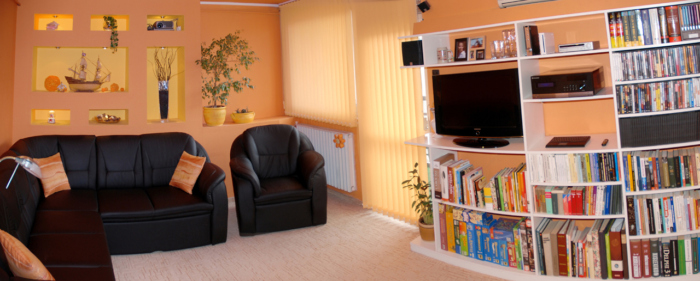
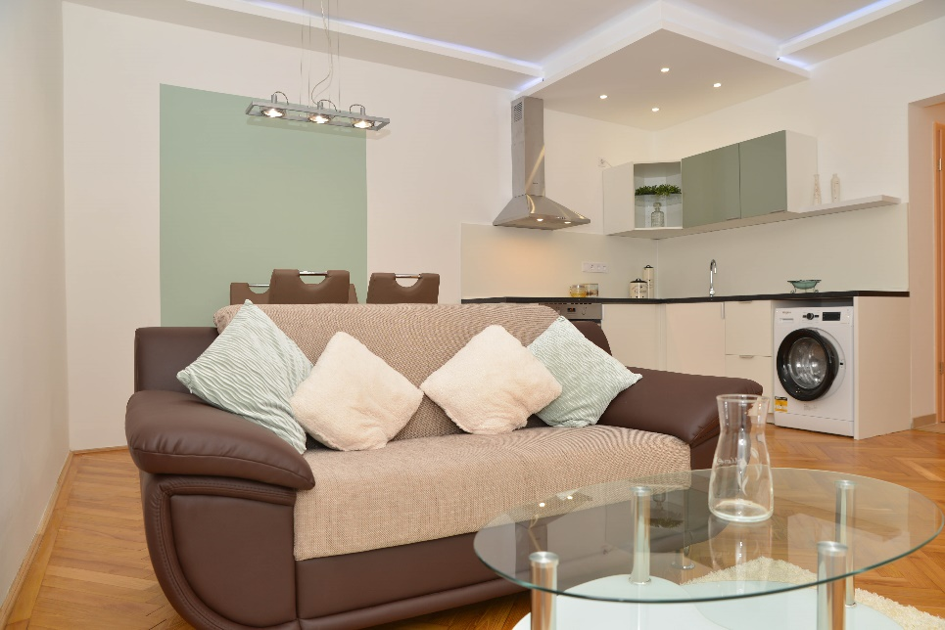
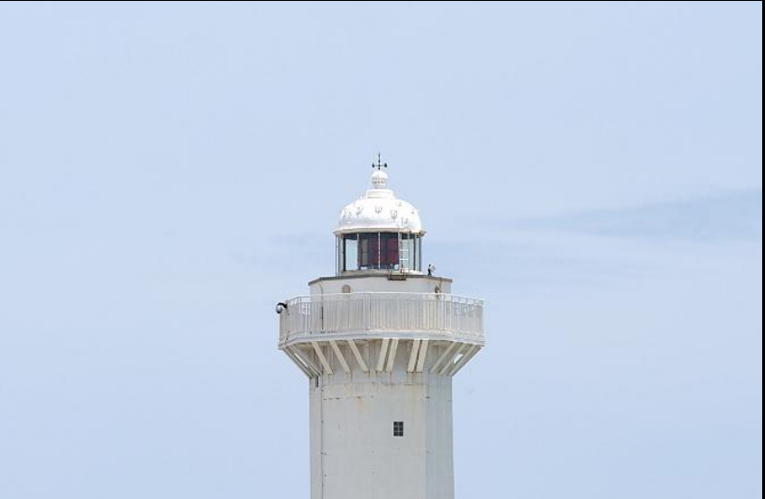
Halszemoptika
Nagylátószög Tele

Slide 9
Rekesz
Minél kisebb a szám értéke, annál nagyobb a rekesz átmérője
Értéke F
Kompakt fényképezők
Esetenként beállítható
Mobiloknál
Fizikailag nincs
Utólagos effektekkel hasonló hatás érhető el

Slide 10
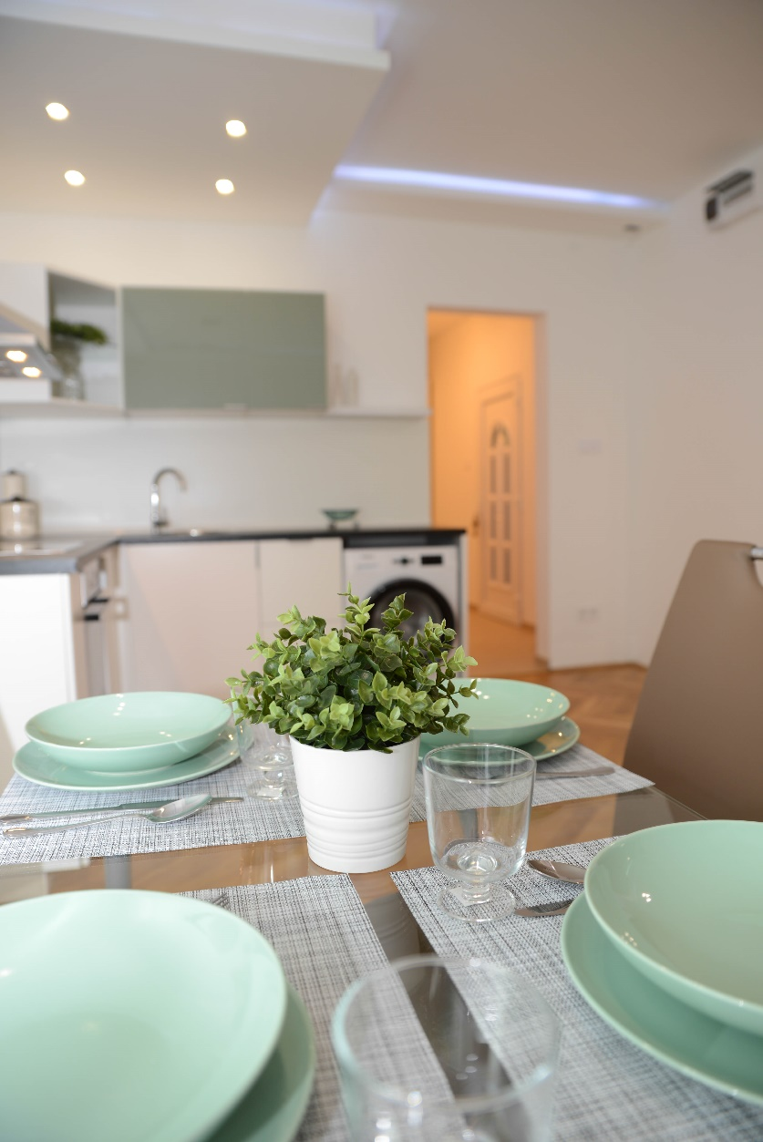
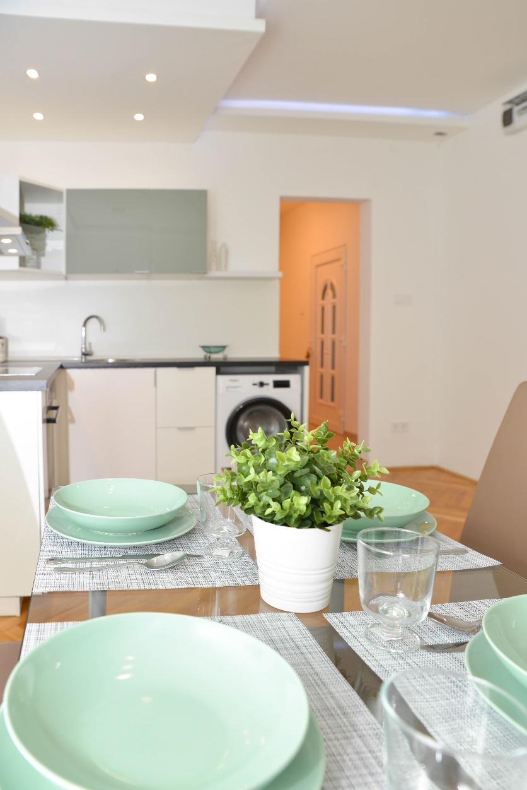
F/2,8 F/5

Slide 11
ISO
Fény érzékenység
Kompakt fényképezők
Esetenként beállítható
Mobiloknál
Fizikailag nincs
Utólagos effektekkel hasonló hatás érhető el

Slide 12
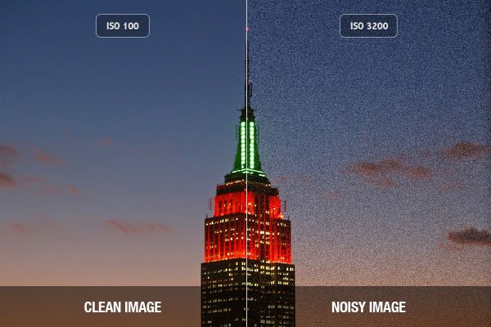

Slide 13
Záridő
Blende szabályozza, hogy mennyi fény jut be az objektíven át az érzékelőre. A záridő azt, hogy mennyi ideig van nyitva a lyuk
Meg kell találni a megfelelő egyensúlyt
Rövid záridő
Sötétebb kép
Nem érzékeny a bemozdulásra
Pillanat megfagyasztása
Hosszú záridő
Világosabb kép
Érzékeny a bemozdulásra
Fényfestés, mozgásokat akarok szemléltetni
Kompakt fényképezők
Esetenként beállítható
Mobiloknál
Fizikailag nincs
Utólagos effektekkel hasonló hatás érhető el

Slide 14
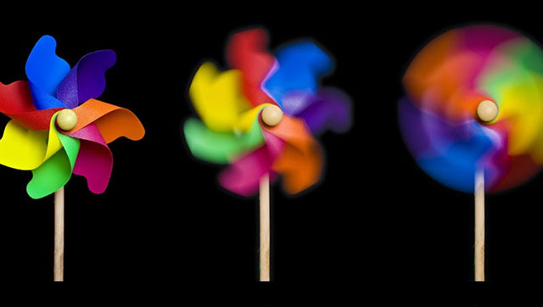

Slide 15
Vaku
Villanófény, mesterséges fényforrás
Rendszervaku
Derítők

Slide 16
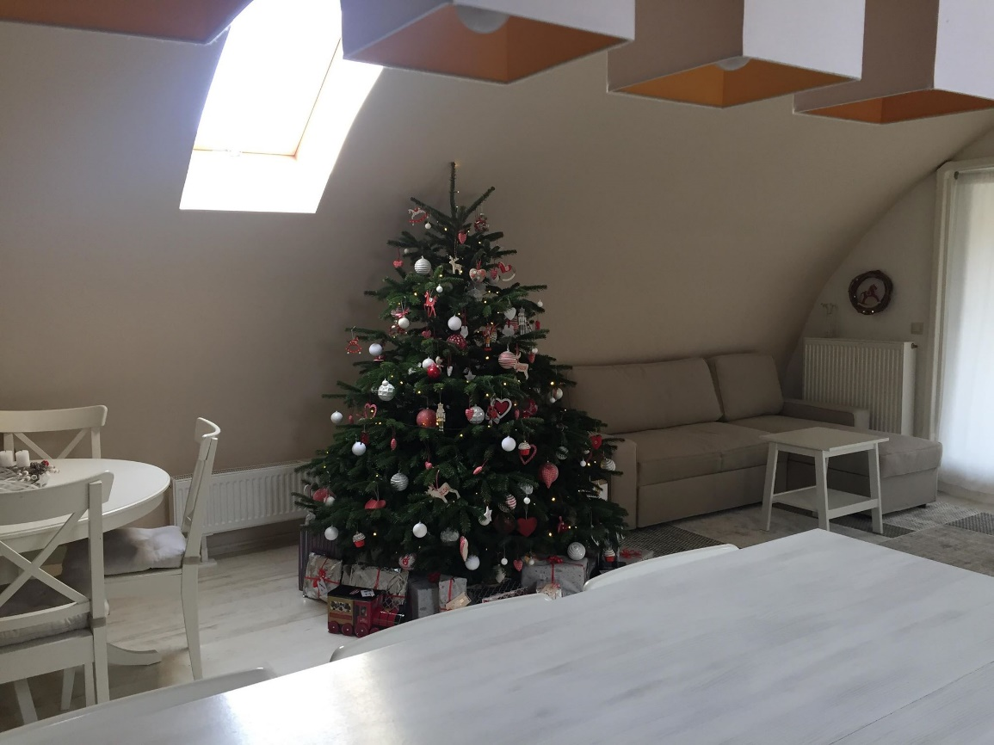

Slide 17
Javaslatok

Slide 18
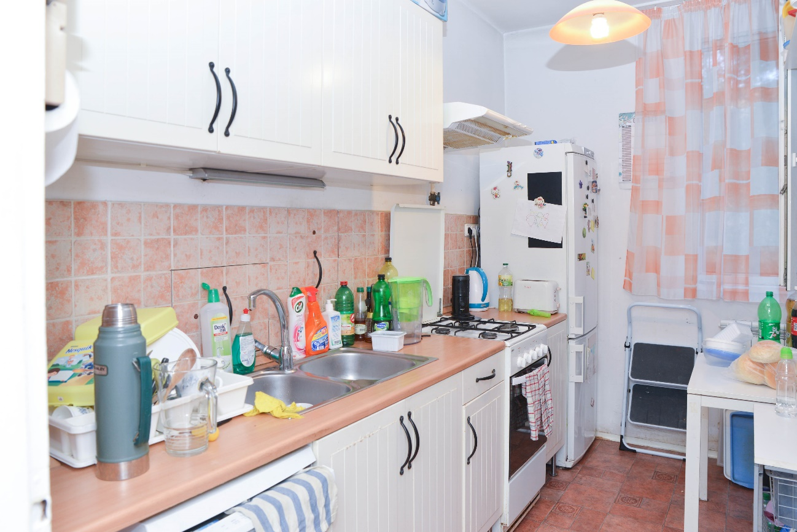
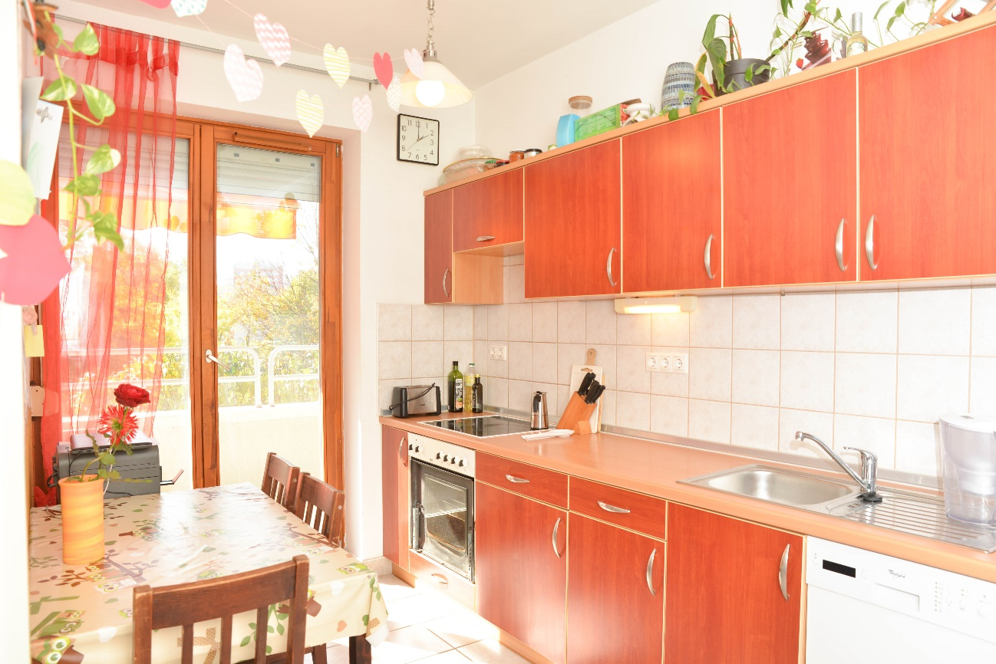
Legyen rend

Slide 19
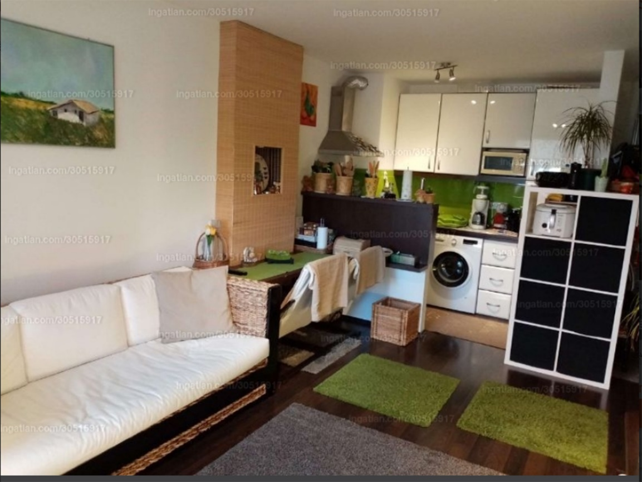
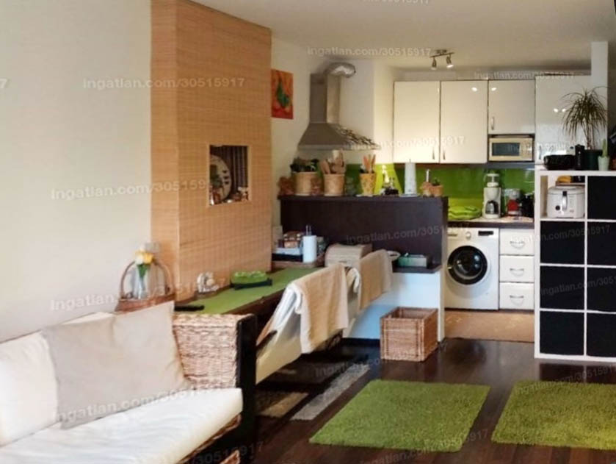
A vízszintes legyen vízszintes

Slide 20
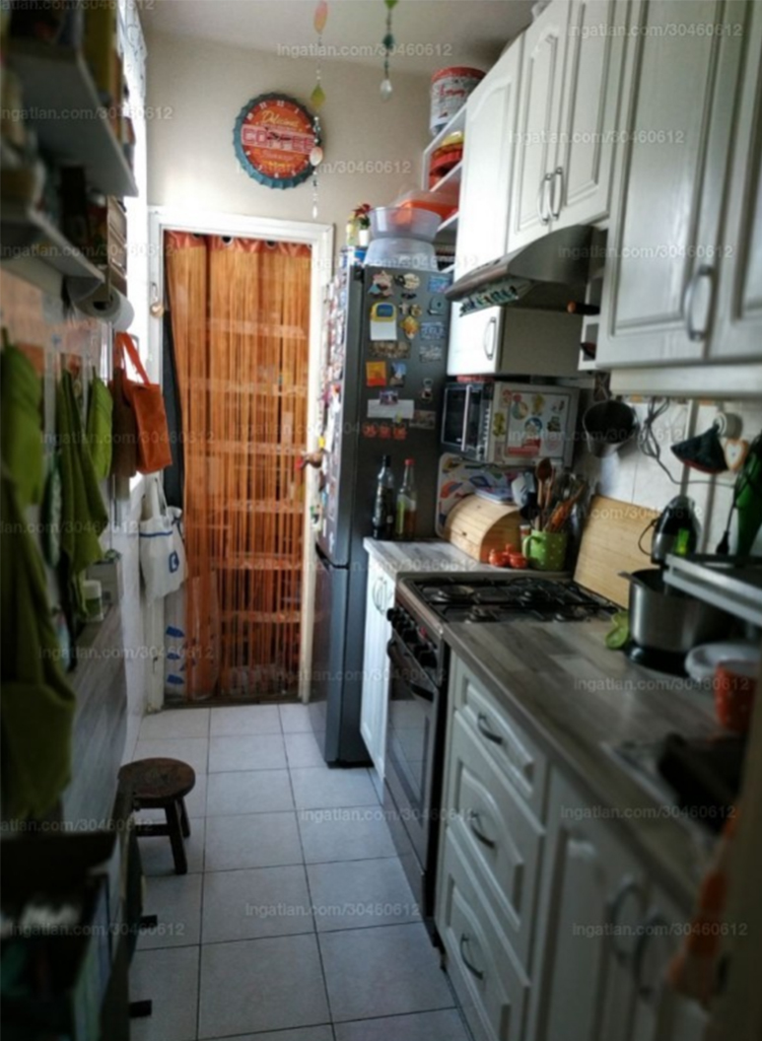
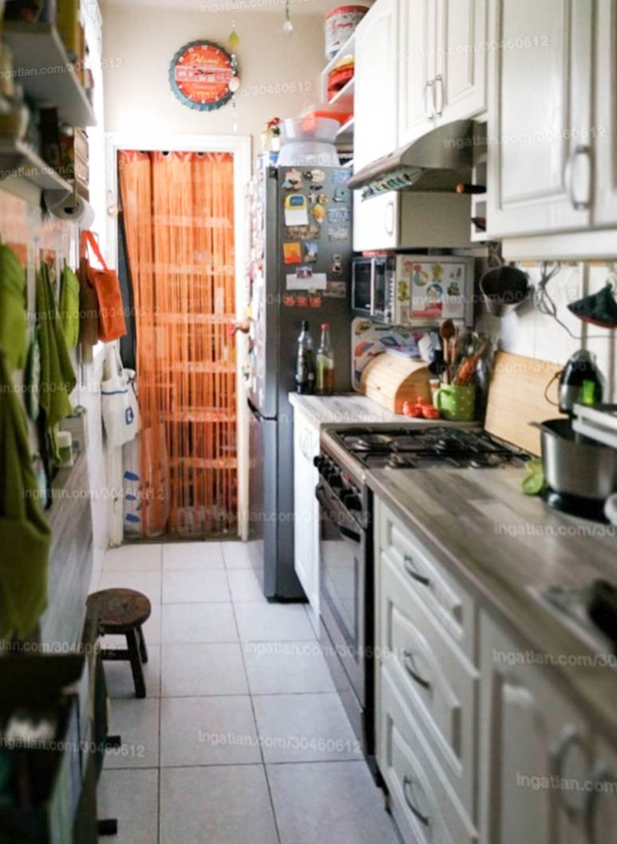
A bútorok legyenek függőlegesek

Slide 21
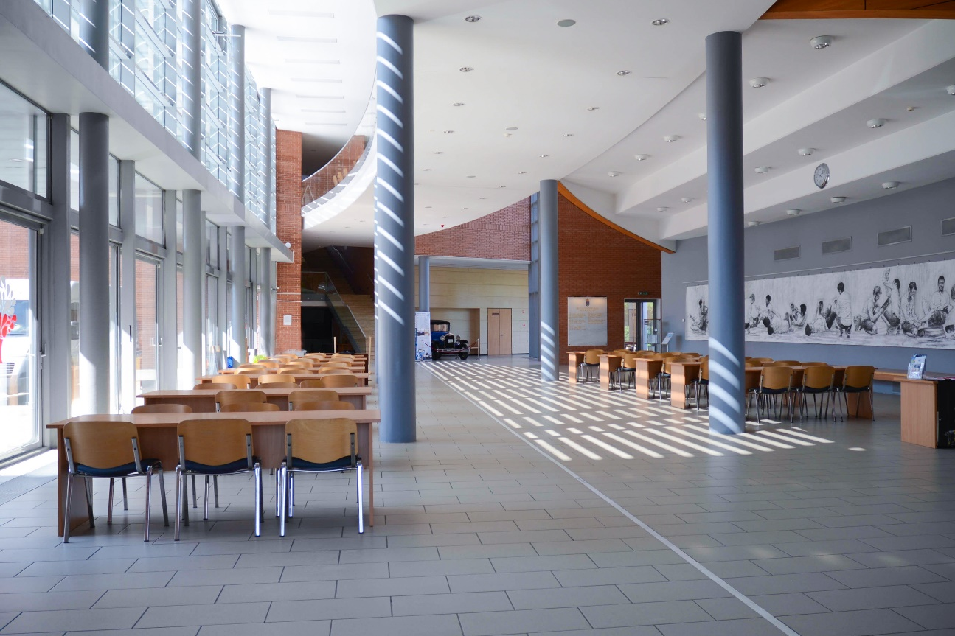
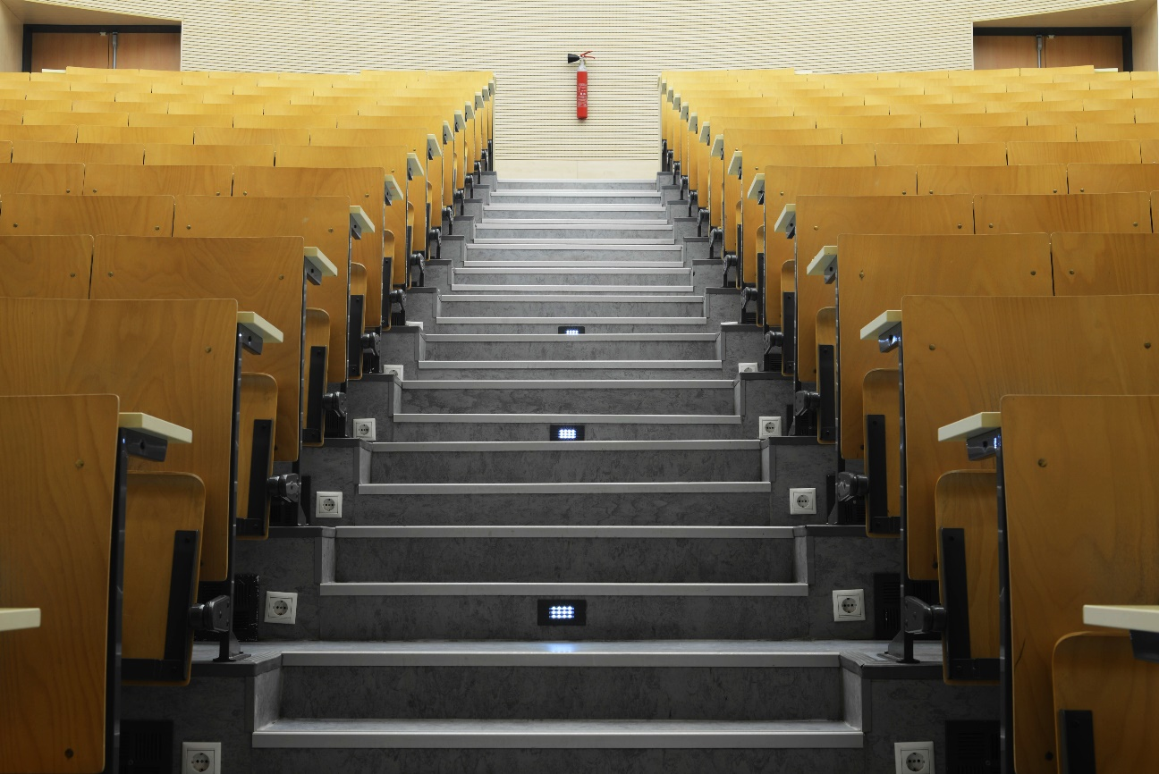

Slide 22
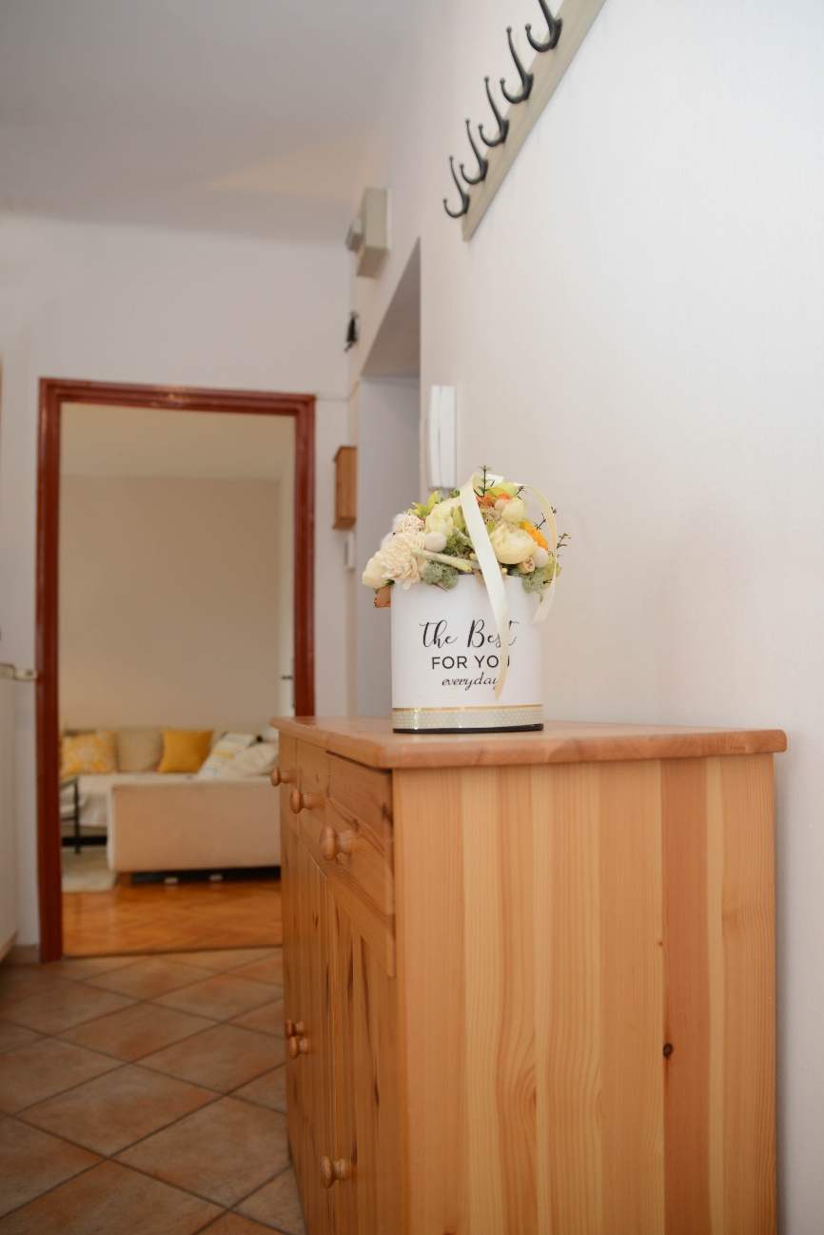
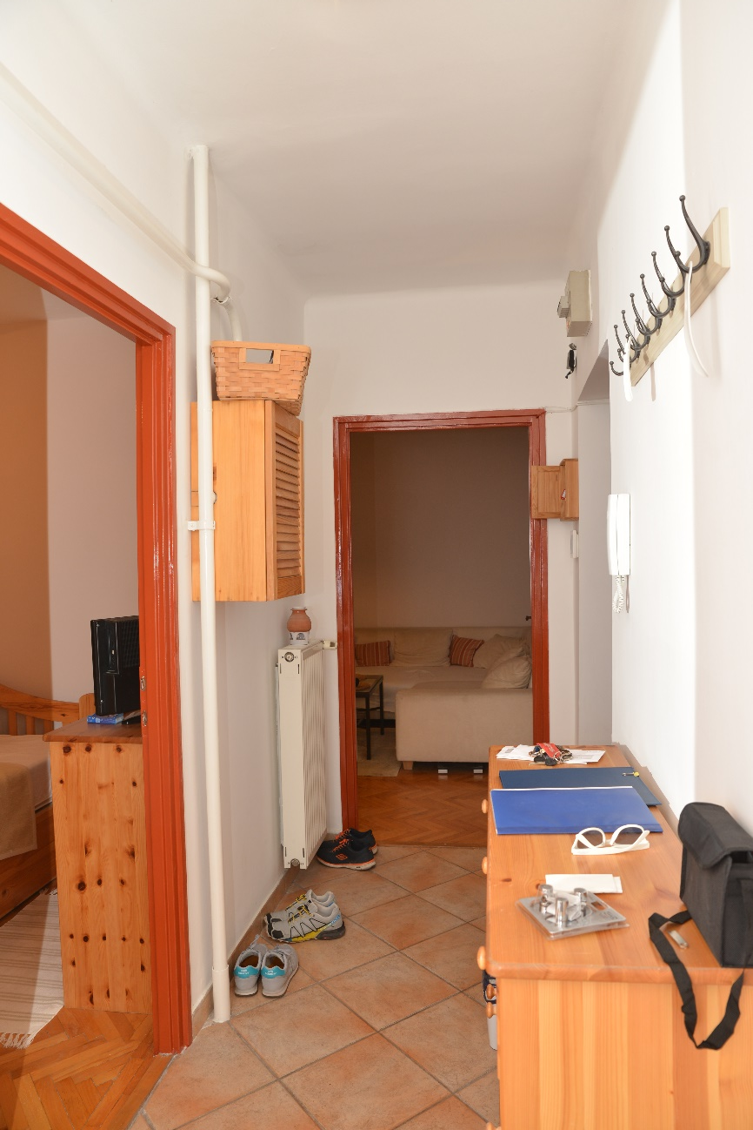
Legyen letisztult a környezet

Slide 23
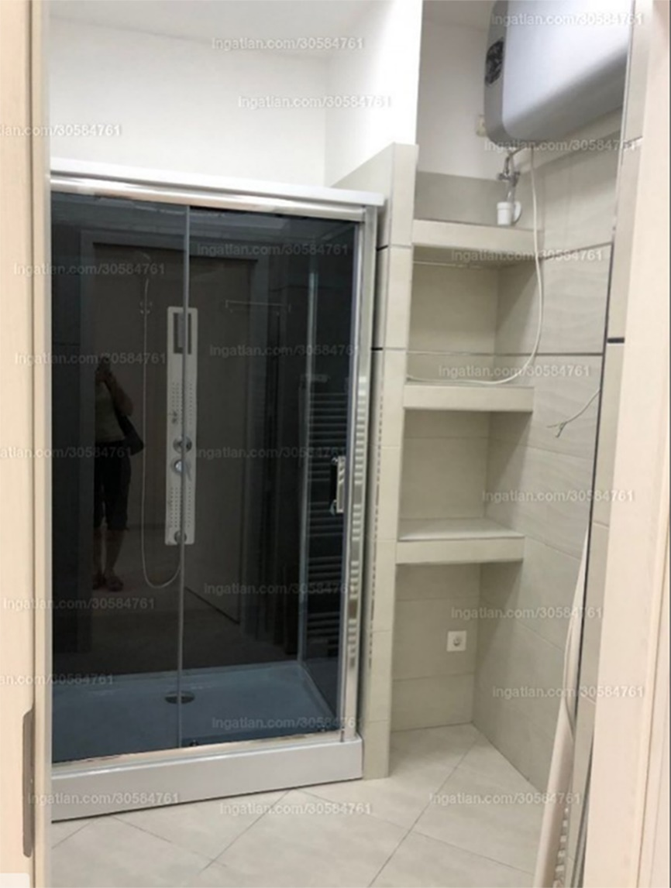
Ne látszódjon a tükörben a fotós vagy a vaku csillanás

Slide 24
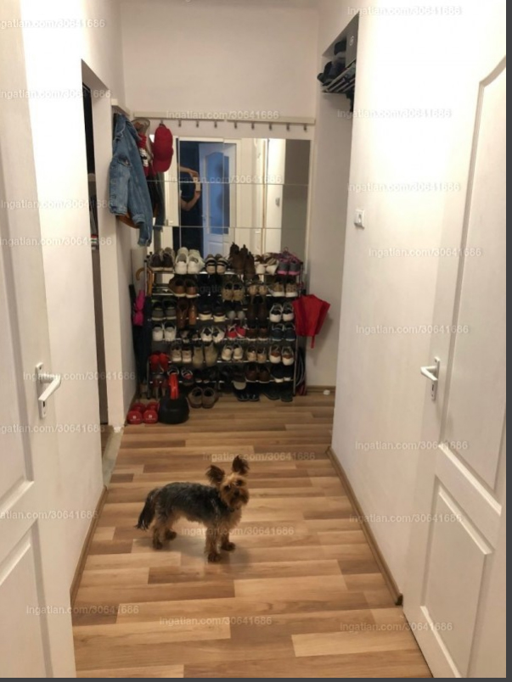
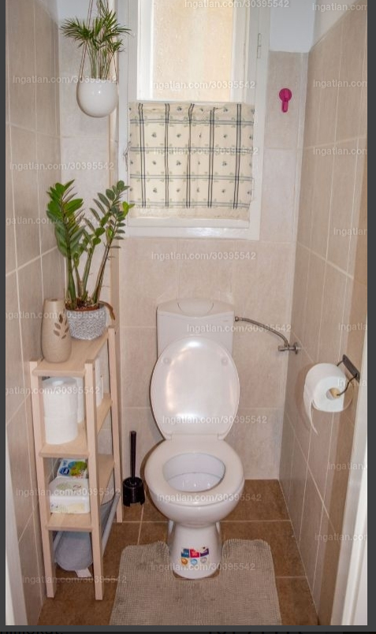
Oda nem illő dolgot ne fotózzunk

Slide 25
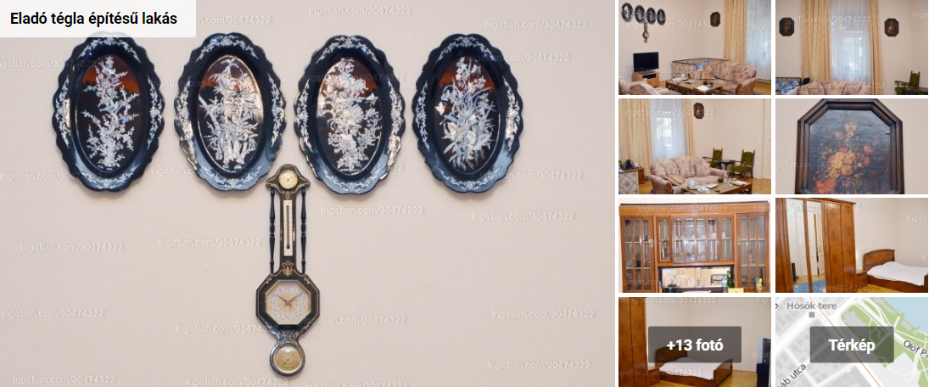
A lényegen legyen a hangsúly

Slide 26
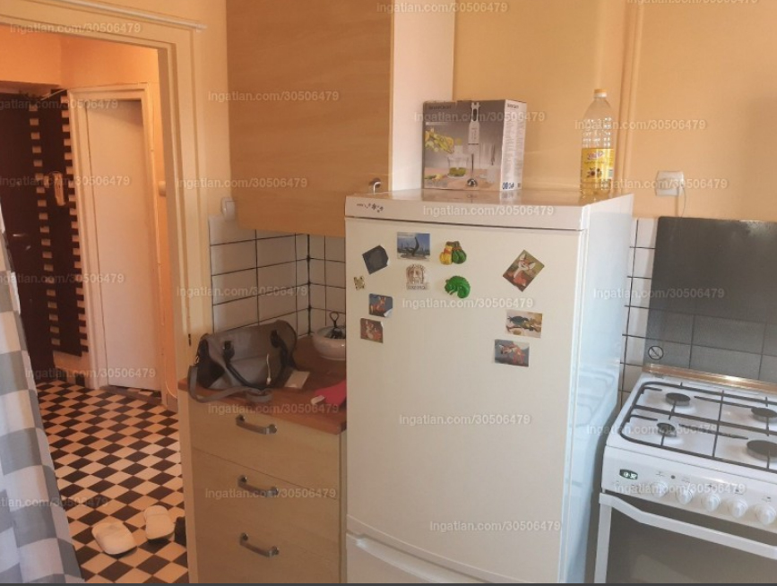
Válasszunk jó perspektívát

Slide 27
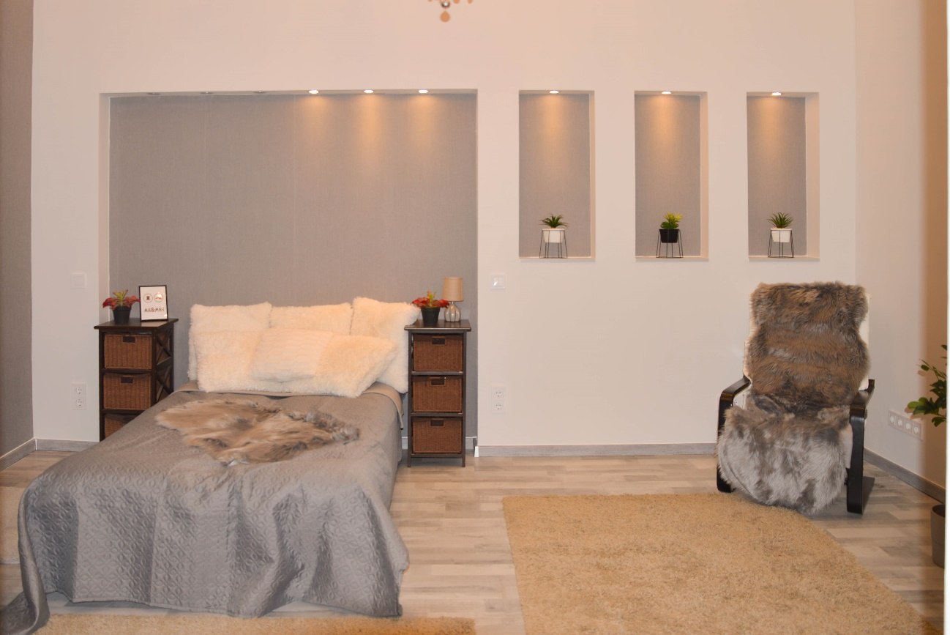
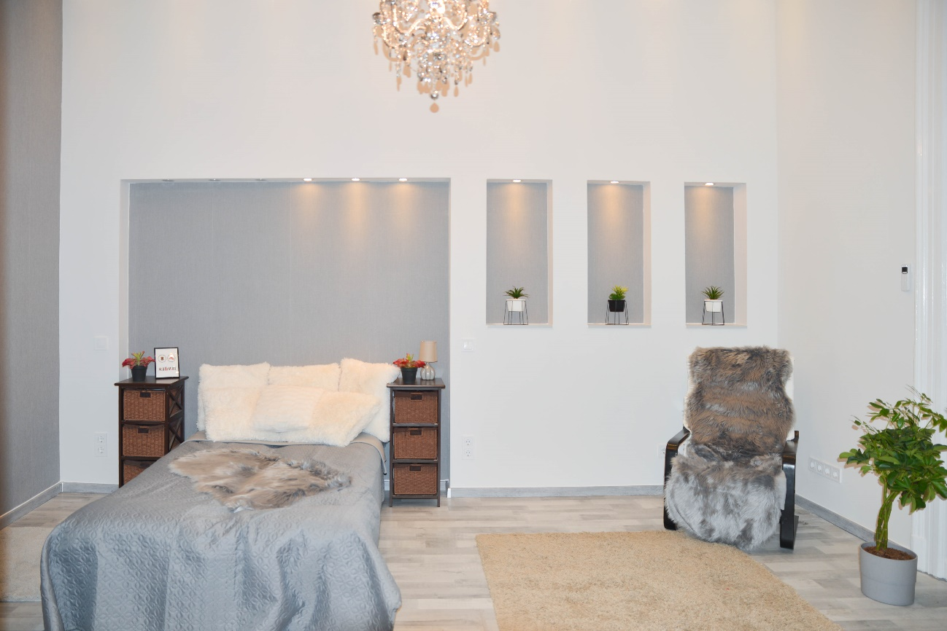
Fehéregyensúly problémák elkerülése

Slide 28
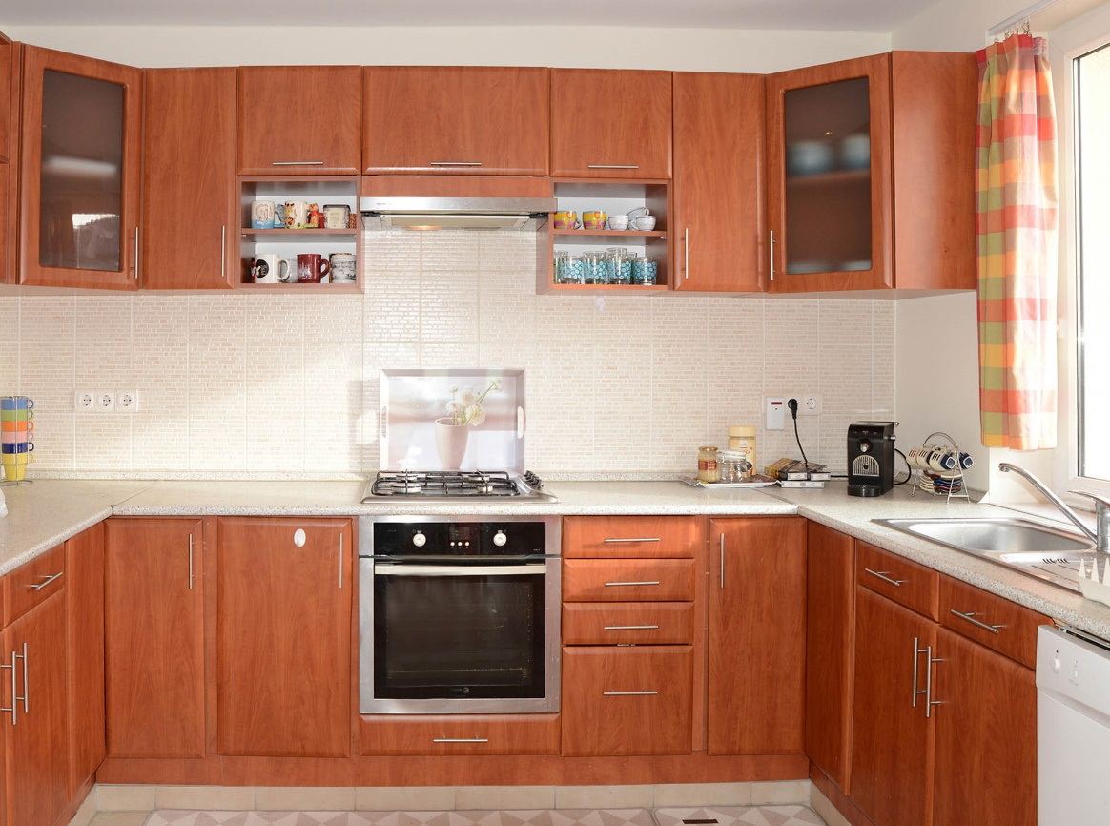
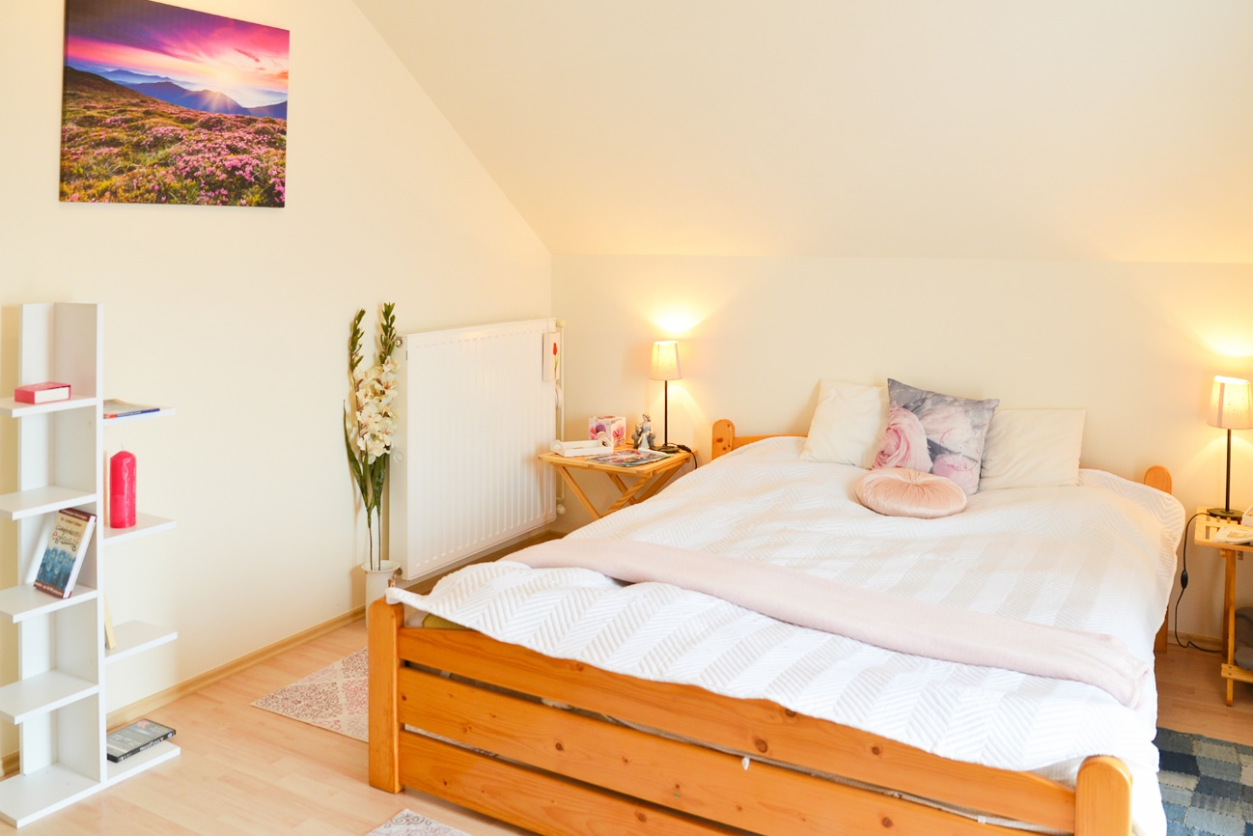
Legyen megfelelő a magasság

Slide 29
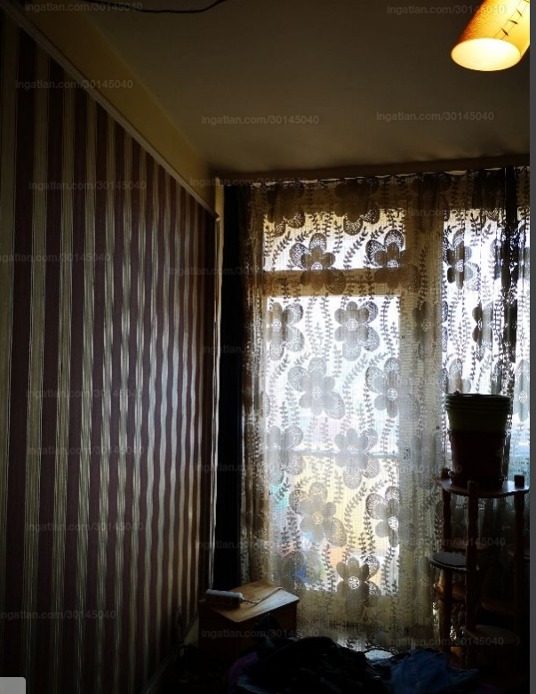
Látszódjanak a burkolatok

Slide 30
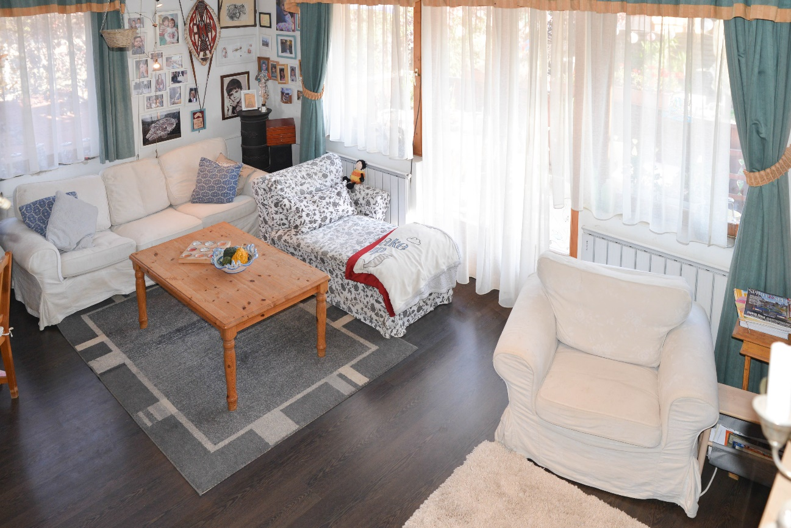
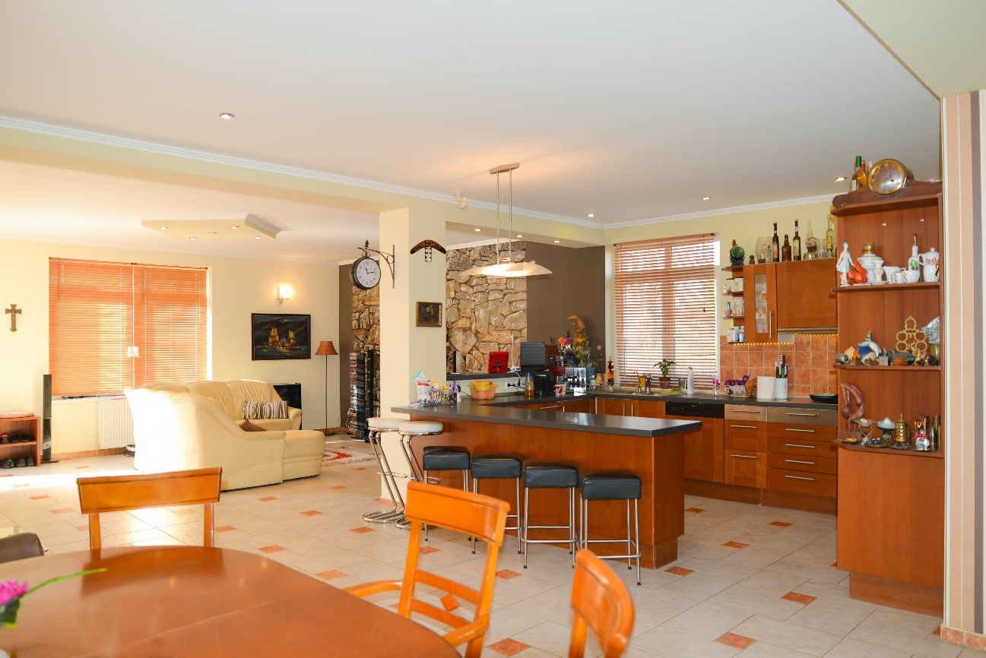
Tér tűnjön minél tágasabbnak

Slide 31
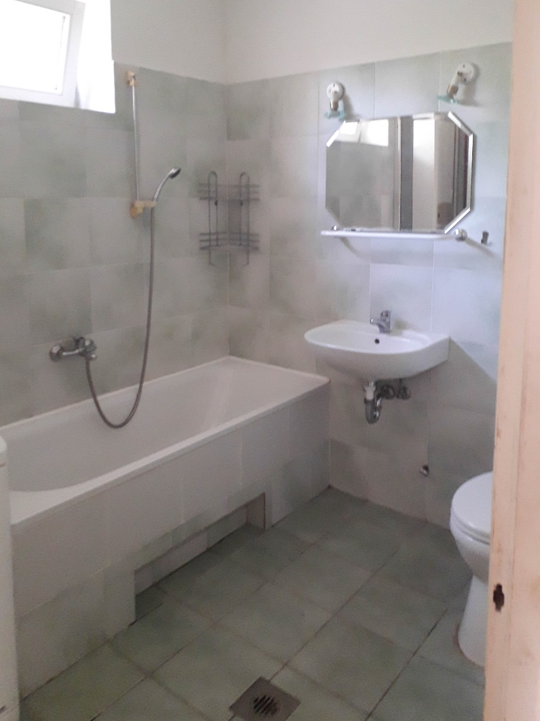
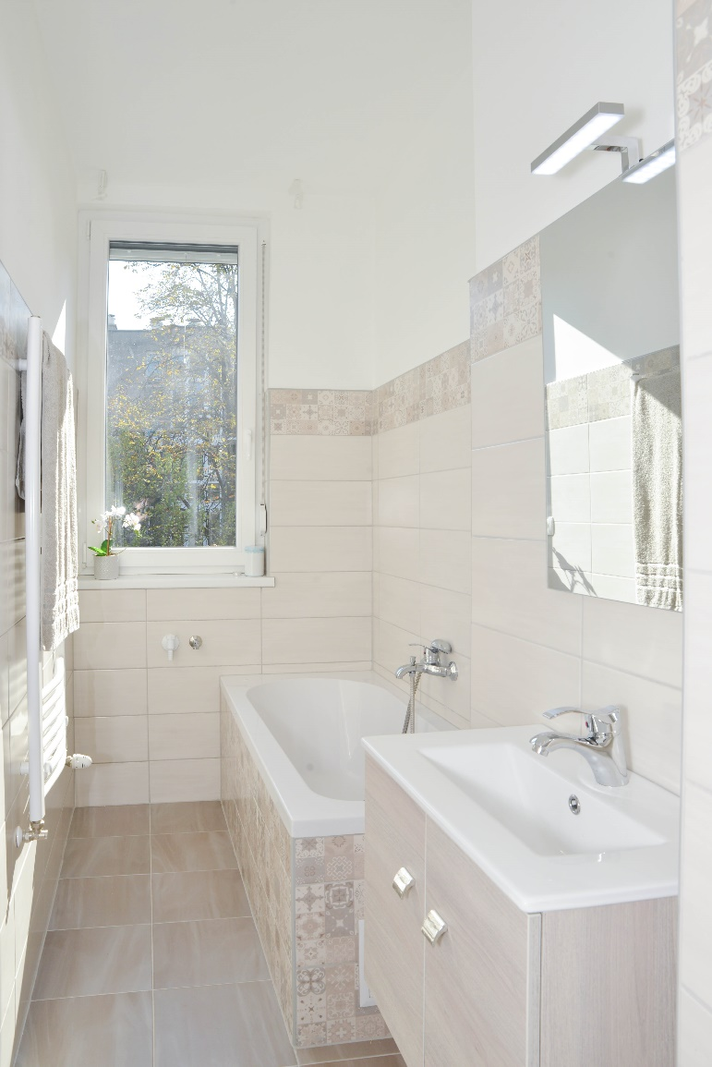
A kép legyen éles

Slide 32
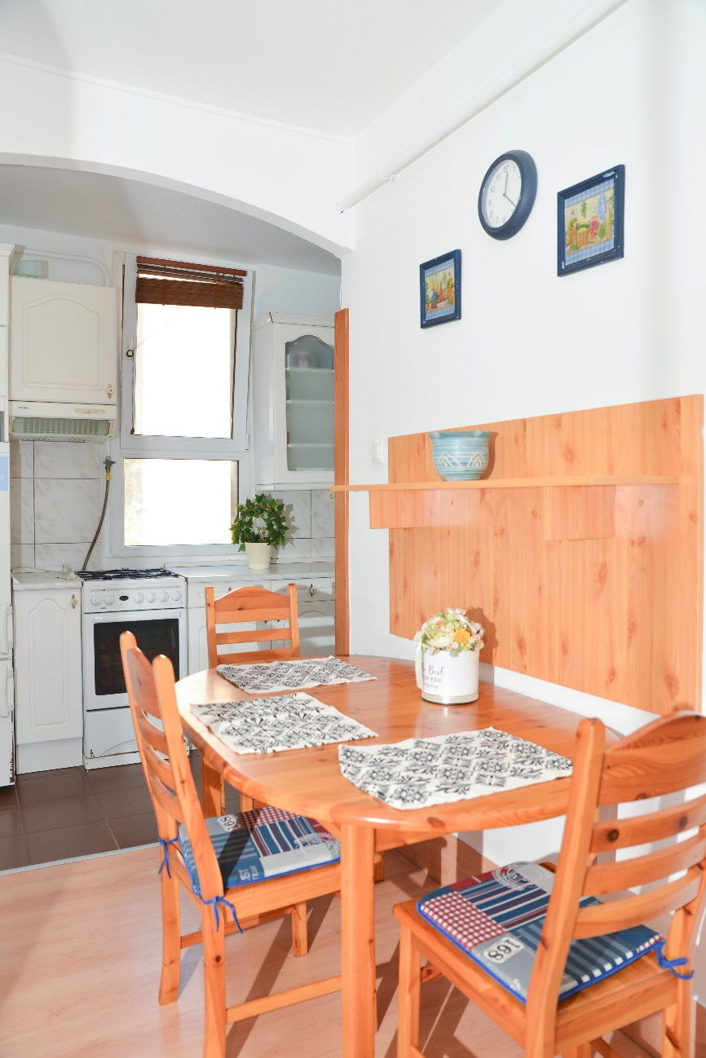
Megfelelő napszak

Slide 33
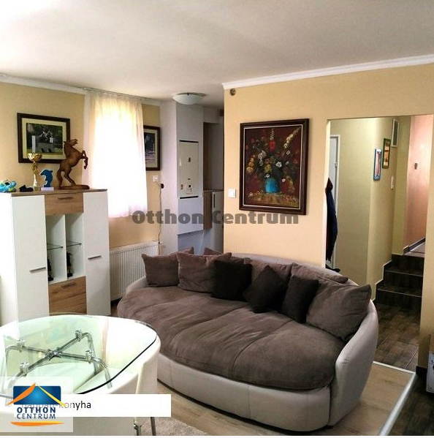
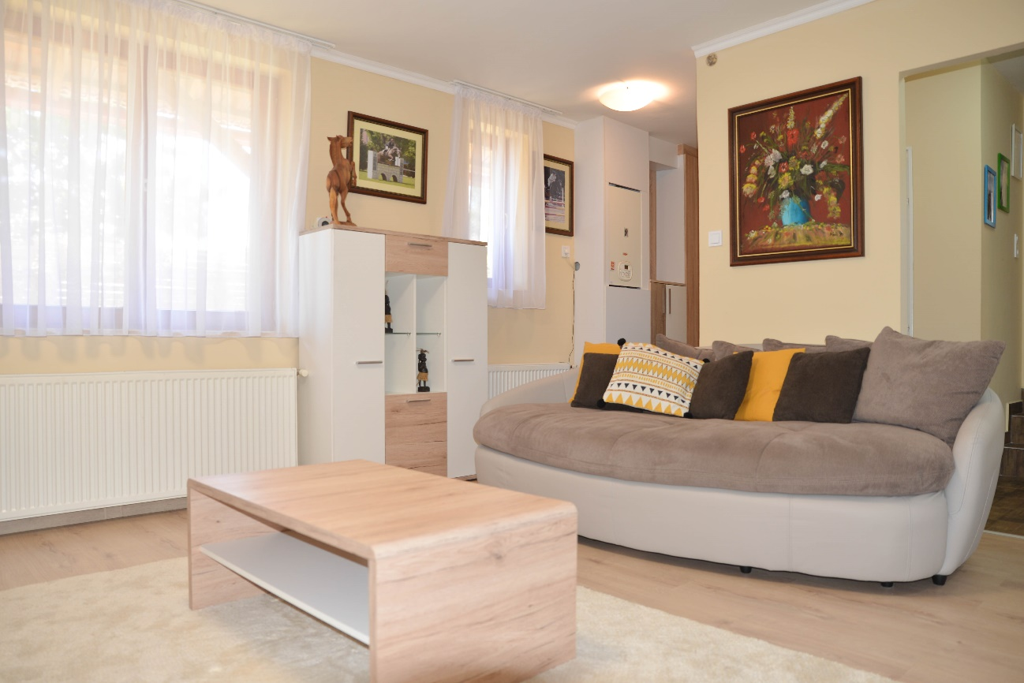
Ne legyen zsúfolt a tér

Slide 34
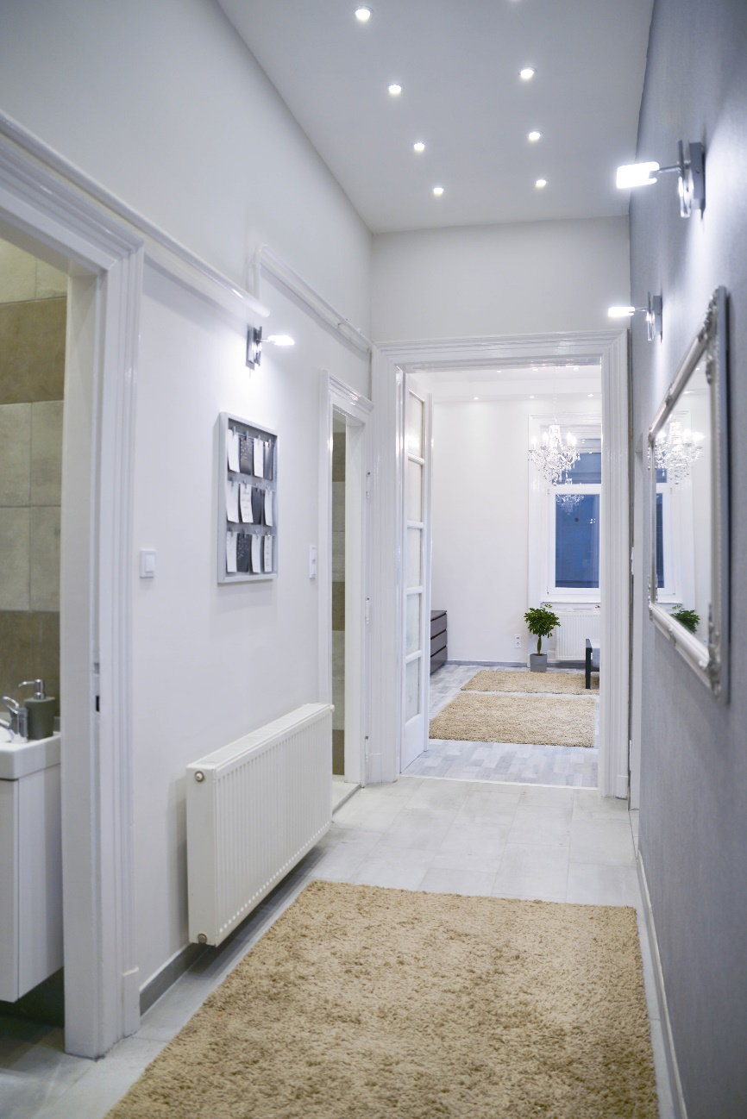
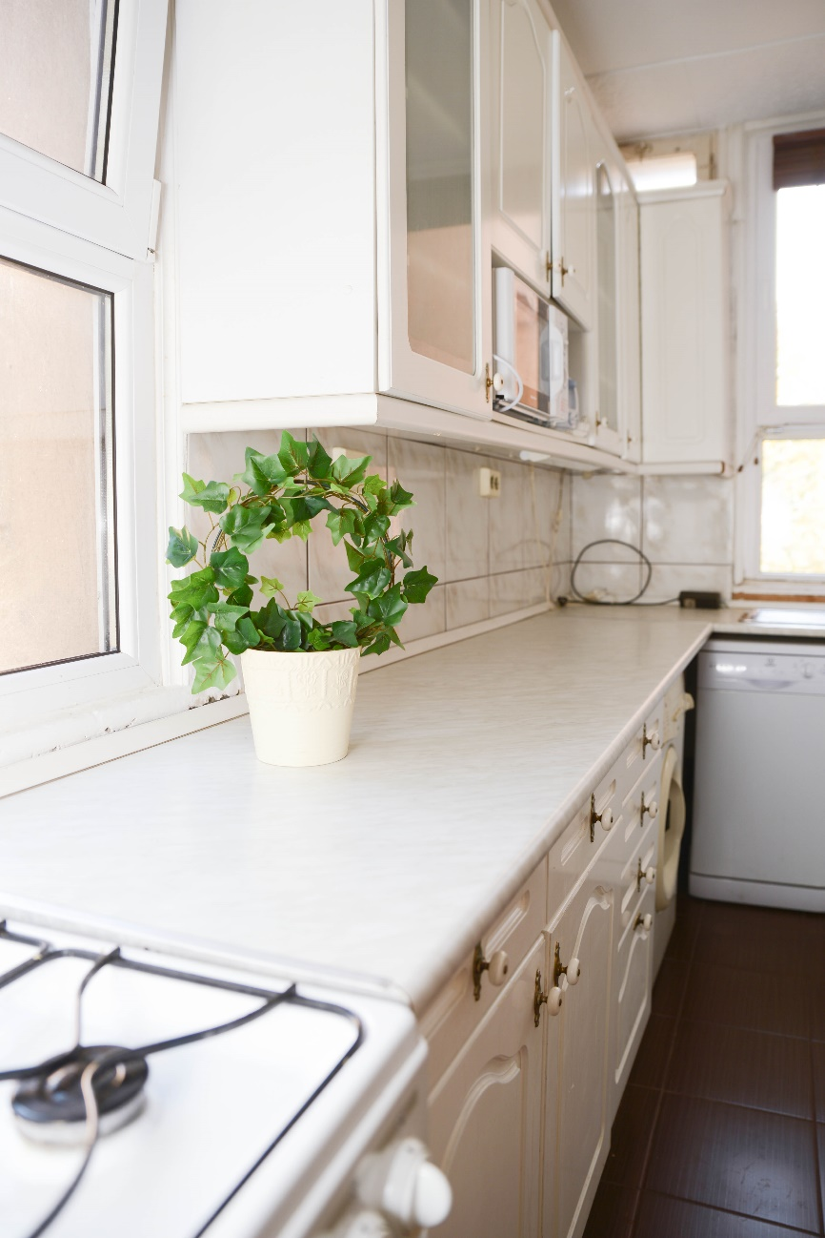
Fókuszvonal – vezető vonal

Slide 35
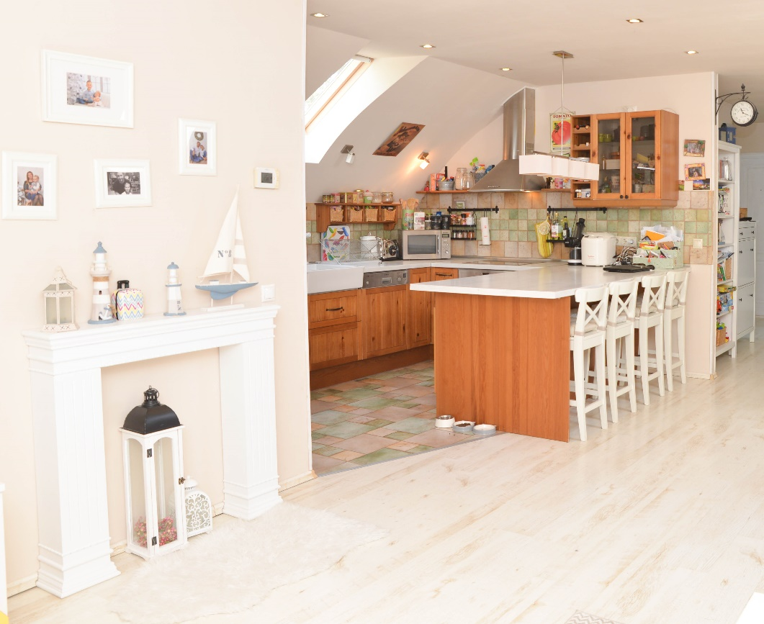
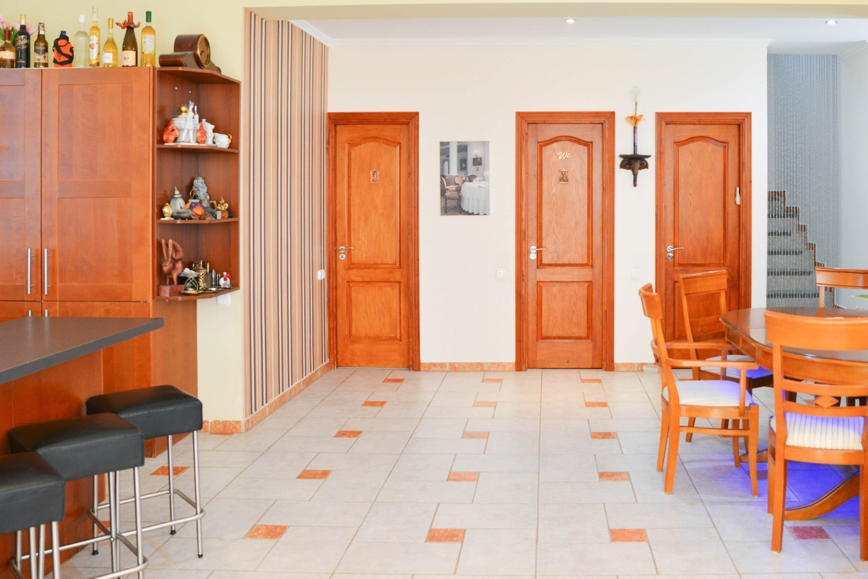
Mutasd meg miben más

Slide 36
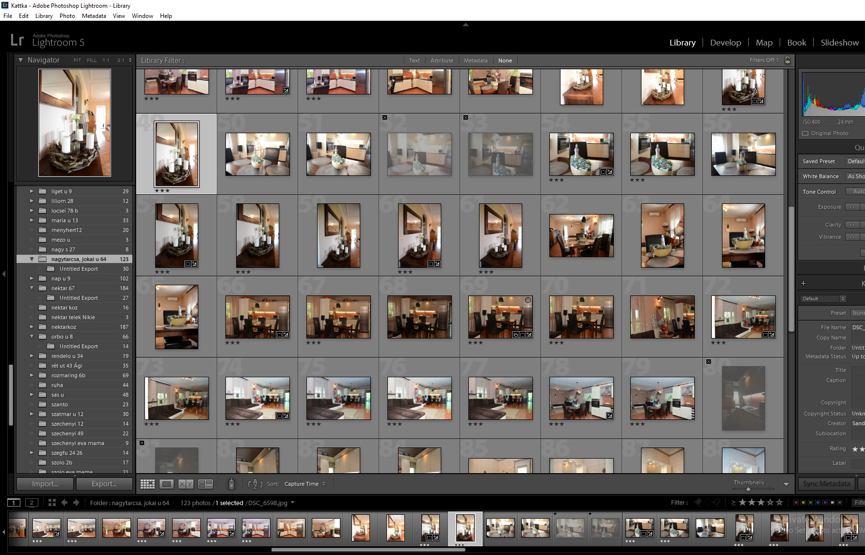
Készüljön elég sok kép

Slide 37
Home Staging

Slide 38
Home Staging célja
Felöltöztetjük az ingatlant
Bemutatja az ingatlanba rejlő lehetőségeket
A vevő azt érezze, itt akarok élni

Slide 39
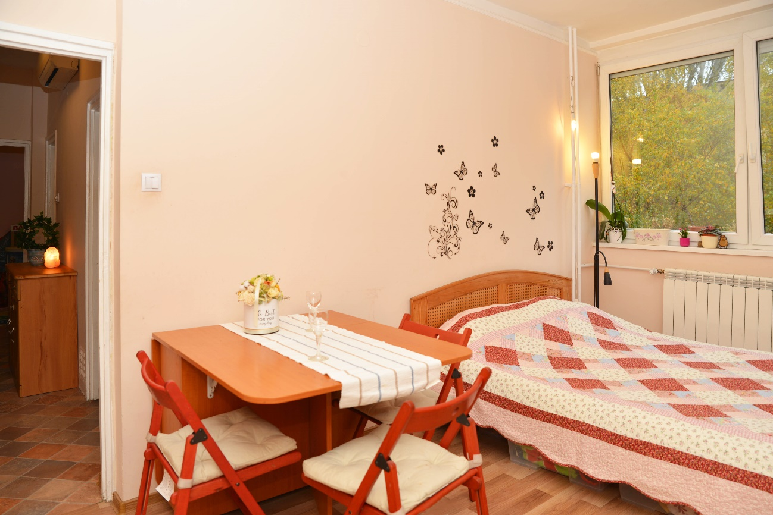
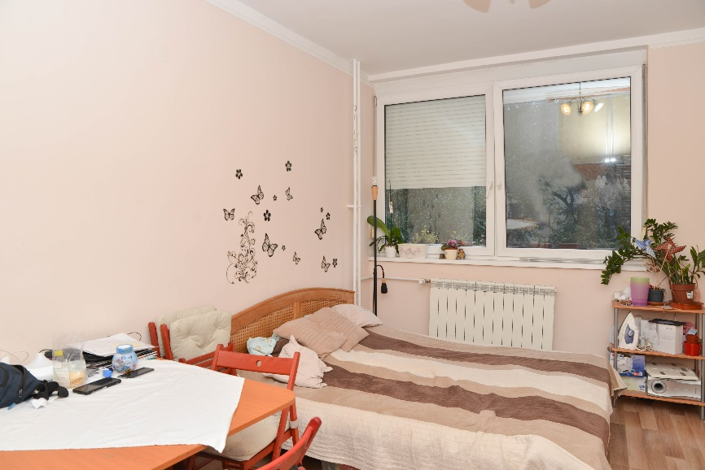
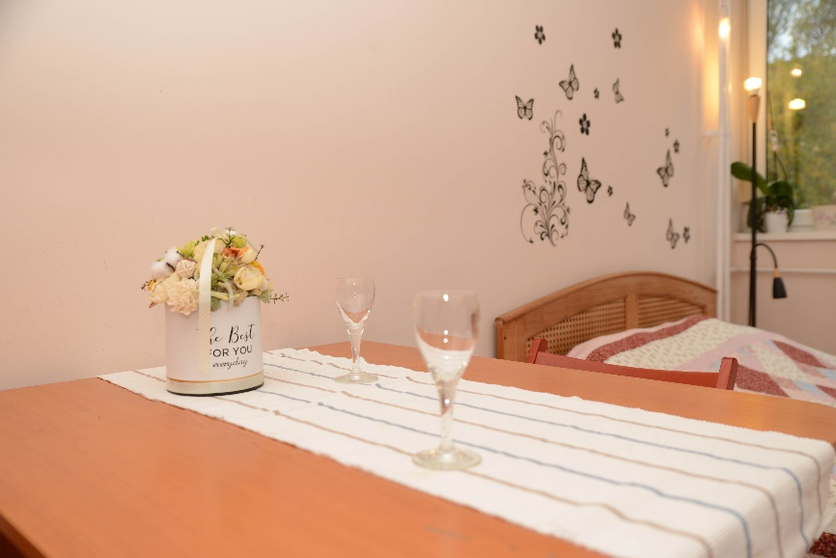
Legyen kívánatos

Slide 40
Alapvető szabályok
Rakjunk rendet
Tegyünk el az apró-cseprő személyes dolgokat
Helyezzünk növényeket, dekorációkat
Szobákat tegyük harmonikussá (Falhoz passzoló színes kiegészítőkkel pl.)
Vevő nem azt akarja látni, hogy kik laknak a lakásban, hanem önmagát szeretné látni jövendőbeli otthonában.

Slide 41
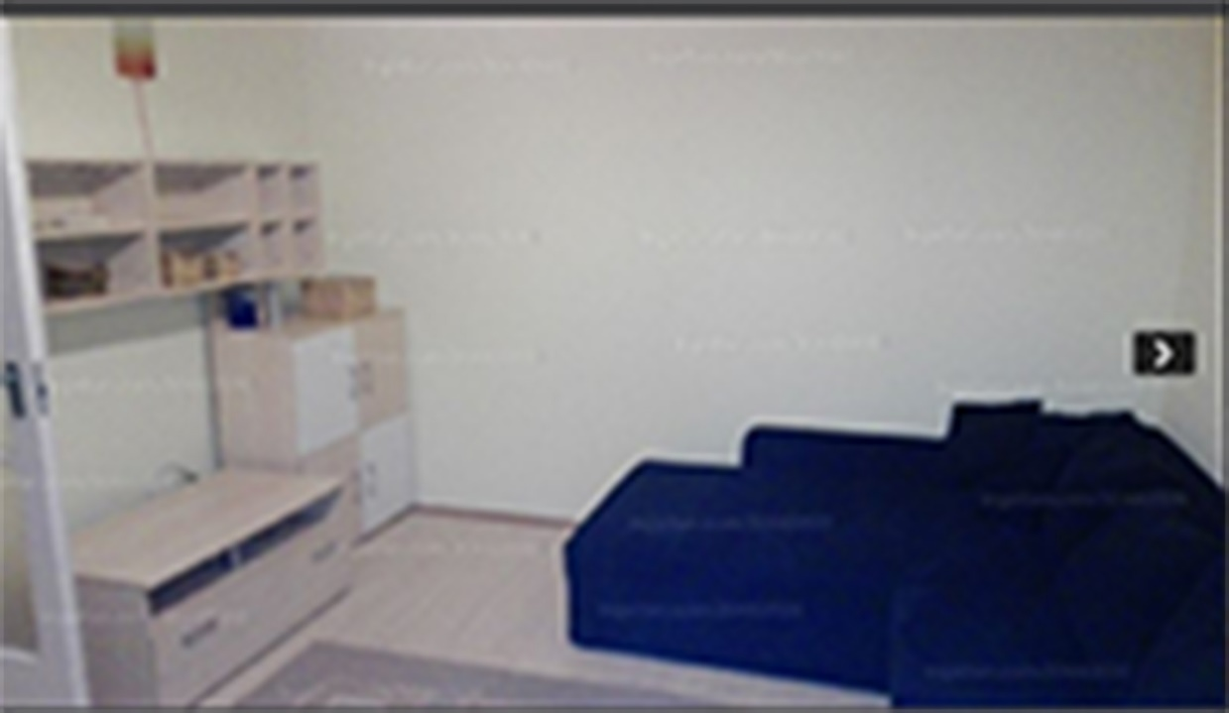

Slide 42
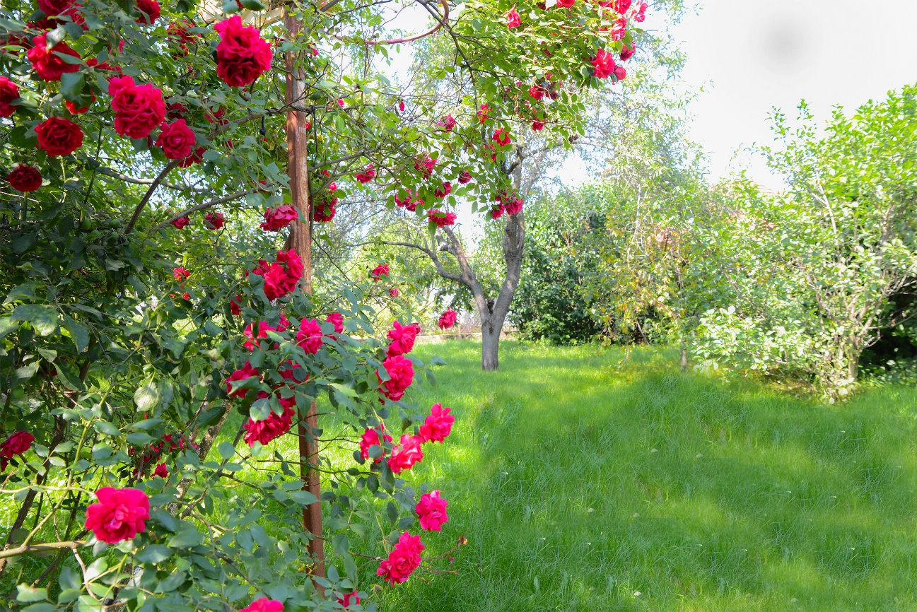
Művészi fotók

Slide 43
Hasznos kellékek
Párnák
Terítők
Étkészletek
Ágytakarók
Dekorációs tárgyak
Növények
Szőnyegek

Slide 44
Utómunka

Slide 45
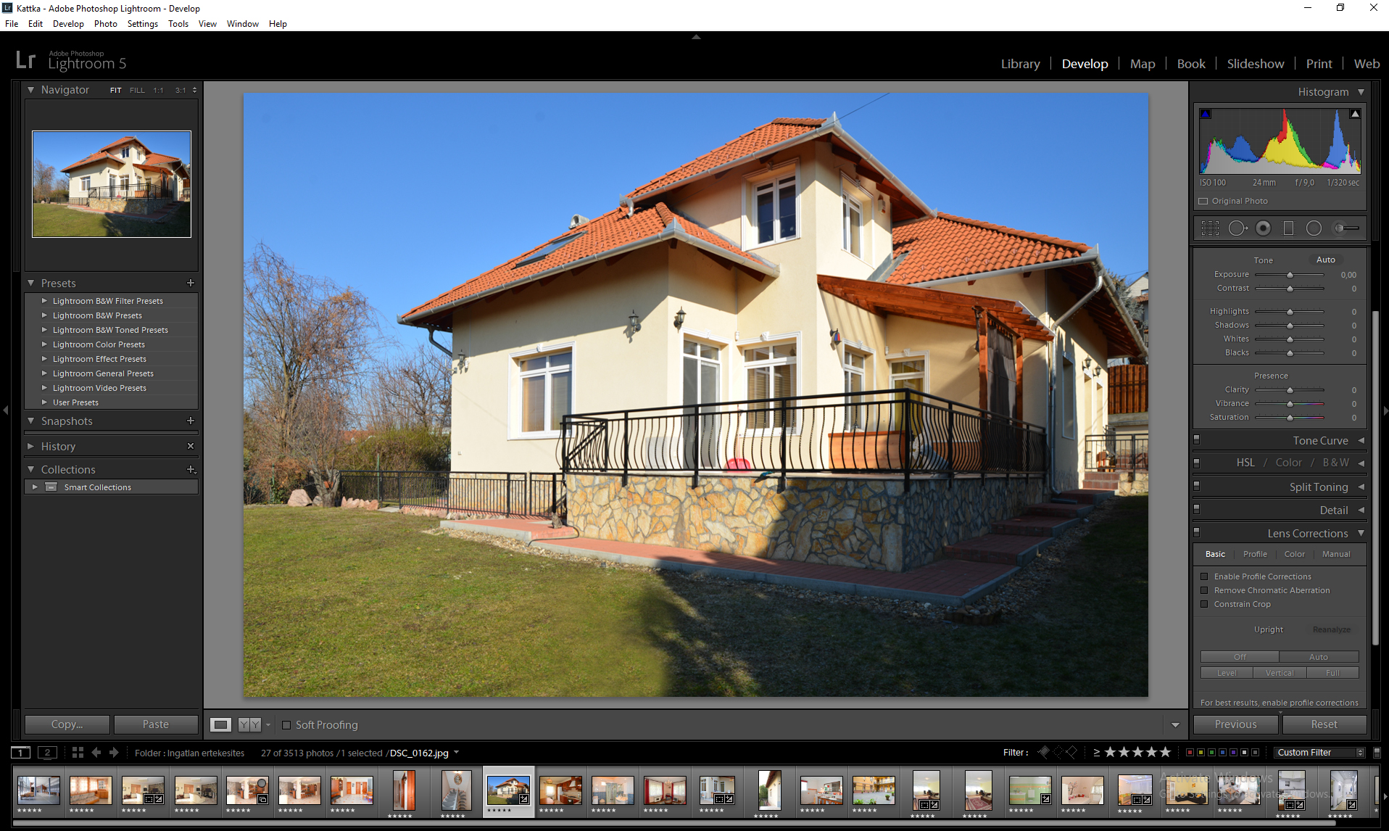

Slide 46
Köszönöm a figyelmet!

